Slide 1
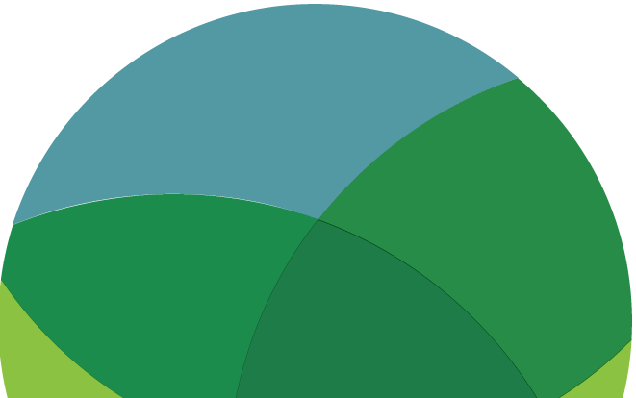
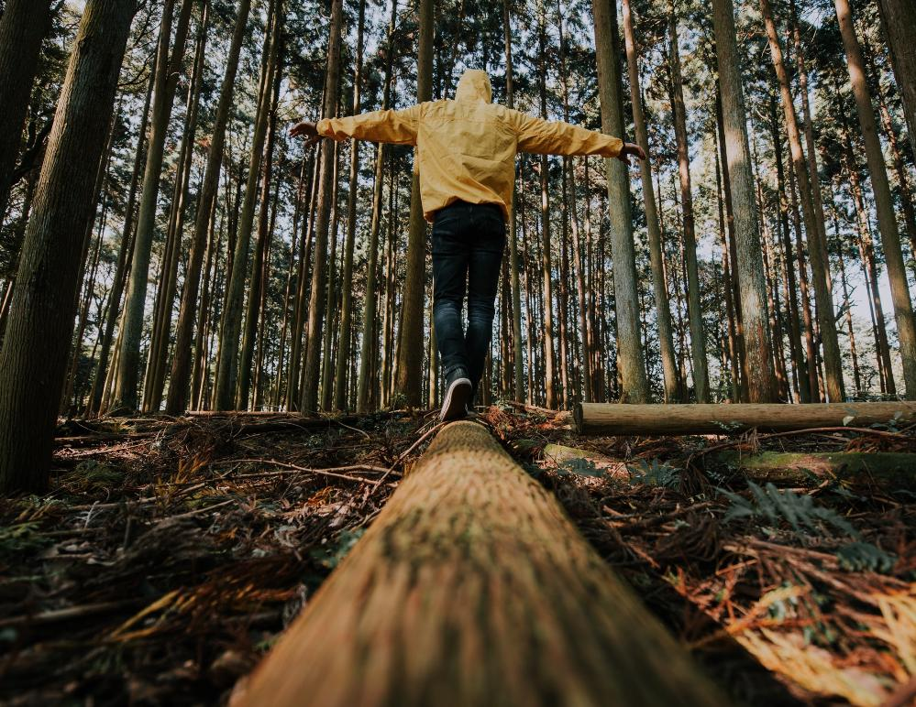
GEMEINSAM HANDELN
LESEN/SCHAUEN/
HÖREN/SCHREIBEN/
HANDELN
www.planetpulse.eu
2024 - 2026
Document Name
By
Partner Name

Slide 2

INHALT
01
Warum gemeinsames Handeln wichtig ist
02
Lesen
03
Anschauen
04
Anhören
05
Selbst ausprobieren
06
Kernaussage

Slide 3
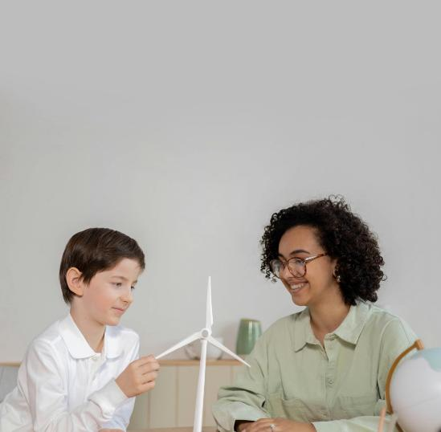
01
Warum gemeinsames Handeln wichtig ist
Wenn Gruppen sich zusammenschließen, werden kleine Ideen verstärkt. Gemeinsames Handeln bedeutet geteilte Vision, geteilter Einsatz und geteilter Wandel. Es geht weniger um „einen großen Helden“ und mehr um viele Hände und viele Stimmen, die gemeinsam auf etwas Besseres hinarbeiten.

Slide 4
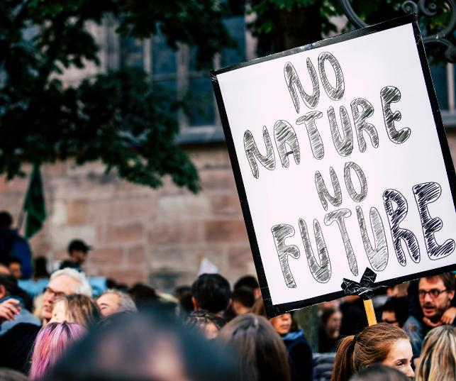
02
Lesen
Artikel – Mutige Frauen aus Kruščica verbünden sich mit den Bewohnern des Shushica-Tals
Eine Geschichte der Solidarität: Frauen aus Bosnien und Herzegowina unterstützen albanische Gemeinschaften beim Schutz von Flüssen. Sie zeigt, wie grenzüberschreitende Zusammenarbeit und Basisaktivismus echte Wirkung erzielen können.
Link
Buch – Practical Radicals: 7 Strategies to Change the World
Zieht direkte Lehren von Organisator:innen: wie man Bewegungen aufbaut, mit Herausforderungen umgeht und Handeln skaliert. Ideal, wenn du Strategien suchst, die du anpassen kannst.
Link
Webseite – Friends of the Earth Ireland
Ein Basisnetzwerk, das in vielen Kampagnen aktiv ist: Klimagerechtigkeit, Schadstofffreiheit, nachhaltige Gemeinschaften. Zu sehen, wie sie sich vor Ort mobilisieren, kann dir Ideen geben, wie gemeinsames Handeln vor Ort aussehen kann.
Link
Newsletter – Eine Gemeinschaft für die Klimabewegung aufbauen (YES! Magazine)
„Minimum Viable Planet“ ist ein fast wöchentlicher Kommentar zu klimanahen Themen. Diese Woche geht es um Mitmachen, Organisieren und den Aufbau einer Klimagemeinschaft. Nützlich, um die Taktiken gemeinsamer Arbeit zu verstehen.
Link

Slide 5
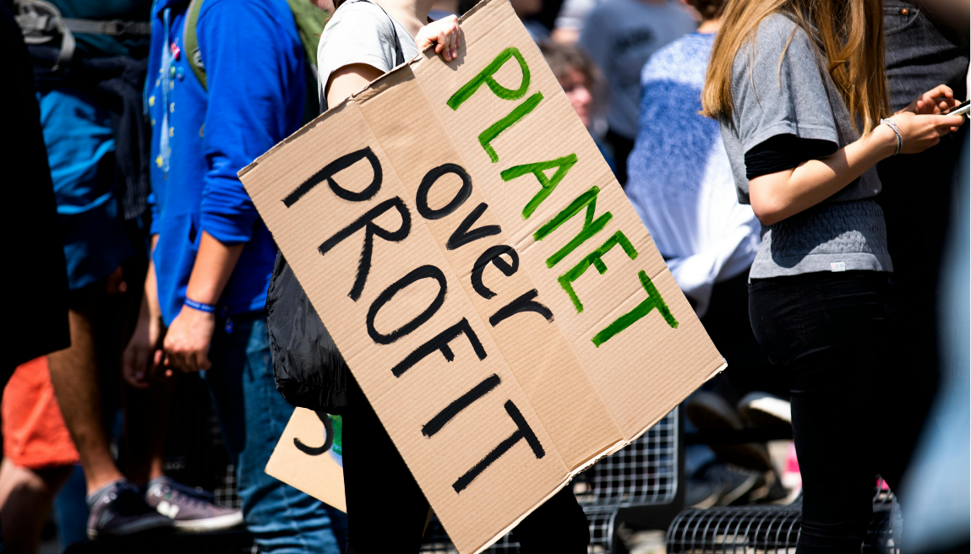
03
Anschauen
Dokumentation – Blue Heart
(Ganzer Film)
Dokumentiert den Kampf um die Rettung des Vjosa-Flusses und anderer. Zeigt, dass selbst mächtiger politischer und wirtschaftlicher Druck herausgefordert werden kann, wenn sich Gemeinschaften engagieren.
Link
TED-Talk – Wie schockierende Ereignisse positiven Wandel auslösen können (Naomi Klein)
Klein spricht nicht nur darüber, was falsch läuft — sie argumentiert, dass nur Massenbewegungen den nötigen strukturellen Wandel erzwingen können.
(Gefunden über glaubwürdige Medienquellen; siehe „The climate crisis: Is capitalism the problem?“ auf Al Jazeera, mit Klein.)
Link

Slide 6
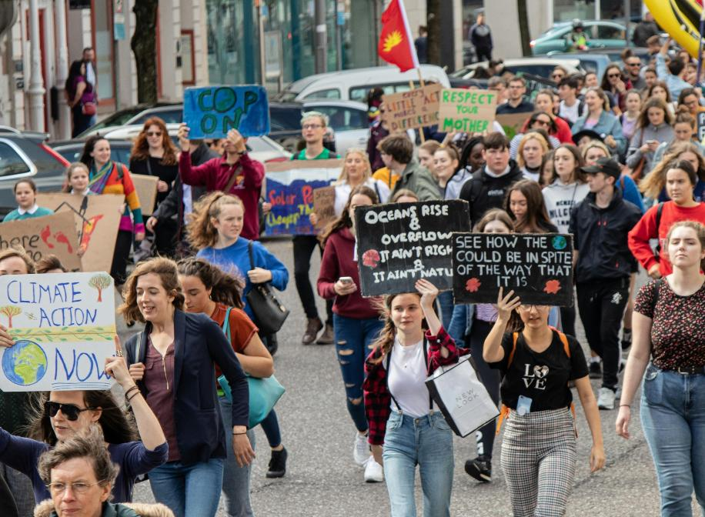
04
Anhören
Podcast – ‚Eine echte Begegnung von jungen Menschen und Gewerkschafter:innen im Klimaschutz‘
Yvonne O’Callaghan denkt darüber nach, wie Jugendstreiks und generationenübergreifende Zusammenarbeit Machtverhältnisse und Debatten verändern können. Inspirierend für alle, die sich fragen: „Wie verbinden wir Gruppen?“
Link
Podcast – Generation Green
(Climate One)
Besteht aus Interviews mit jungen Aktivist:innen und Organisationen, die darüber sprechen, wie junge Menschen Schulen und Gemeinschaften mobilisieren. Erinnert dich daran, dass du nicht warten musst: Du kannst klein anfangen und wachsen.
Link

Slide 7
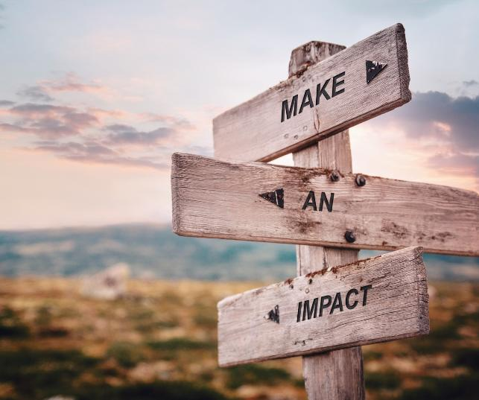
05
Selbst ausprobieren
SCHREIBEN:
Denke an ein lokales Thema (Schule, Nachbarschaft, Grünfläche), das dir wichtig ist. Schreibe auf, wen du einladen könntest, mit dir zusammenzuarbeiten (Freunde, Vereine, lokale Organisationen).
DISKUTIEREN:
Teile deine Idee mit einer Gruppe Gleichaltriger. Welche Rollen könnten Menschen einnehmen? Welche Ressourcen brauchst du vielleicht? Welche Hindernisse siehst du voraus?
HANDELN:
Organisiere eine kleine Gruppenaktion — vielleicht eine Aufräumaktion, eine Plakataktion oder eine Social-Media-Kampagne. Halte fest, was funktioniert, was nicht, und welche Kontakte du dabei aufbaust.

Slide 8
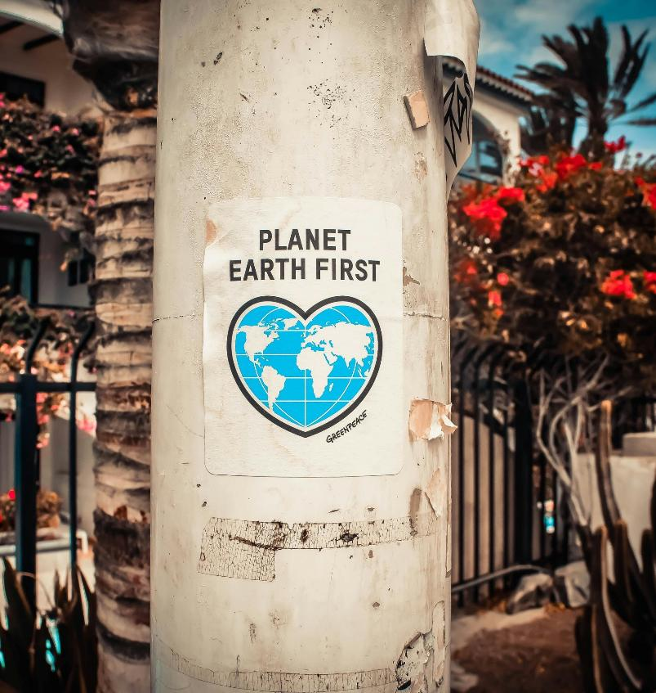
Kernaussage
Gemeinsames Handeln zeigt uns, dass echter Wandel nicht darauf wartet, dass jemand anderes ihn herbeiführt — sondern darauf, dass wir uns entscheiden, zusammenzukommen, Herausforderungen durchzustehen und unsere gemeinsame Stärke zu nutzen. Gemeinschaft ist der Motor des Klimaschutzes.
Reflektieren und handeln
Nenne eine lokale oder Online-Gruppe, die sich bereits für das Klima einsetzt. Was ist der kleinste erste Schritt, den du diesen Monat tun könntest, um dich anzuschließen oder sie zu unterstützen?

